Slide 1
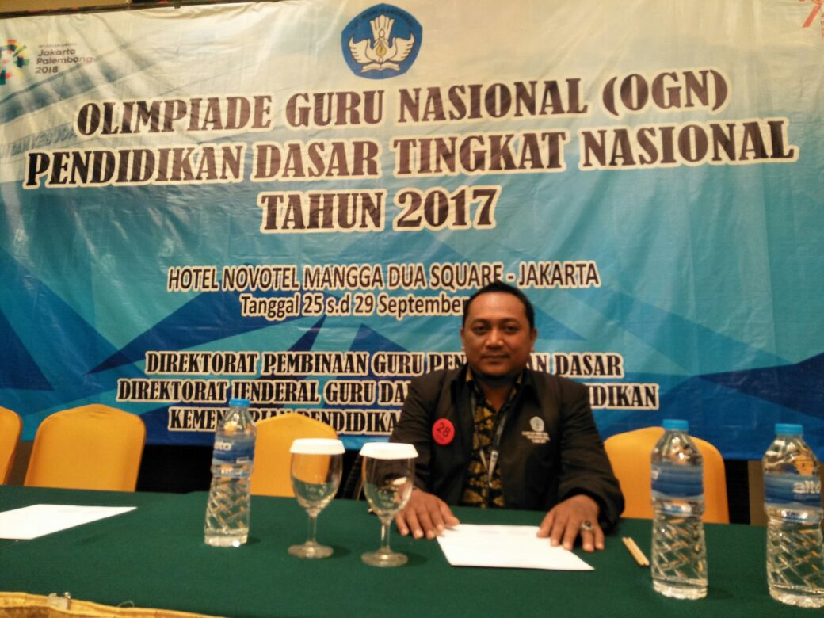
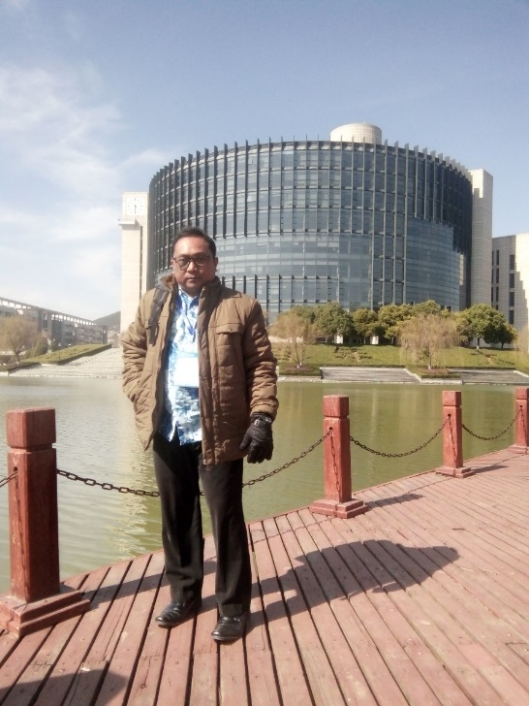
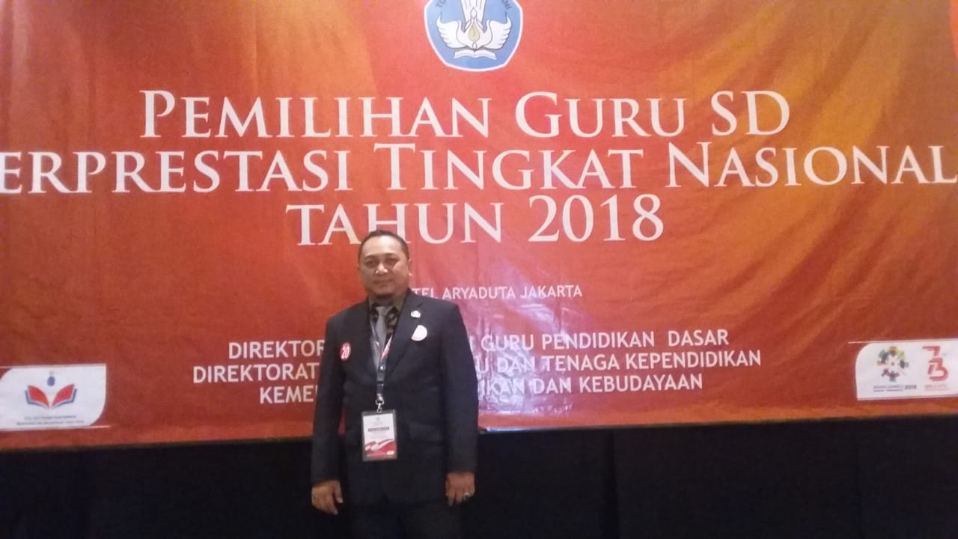
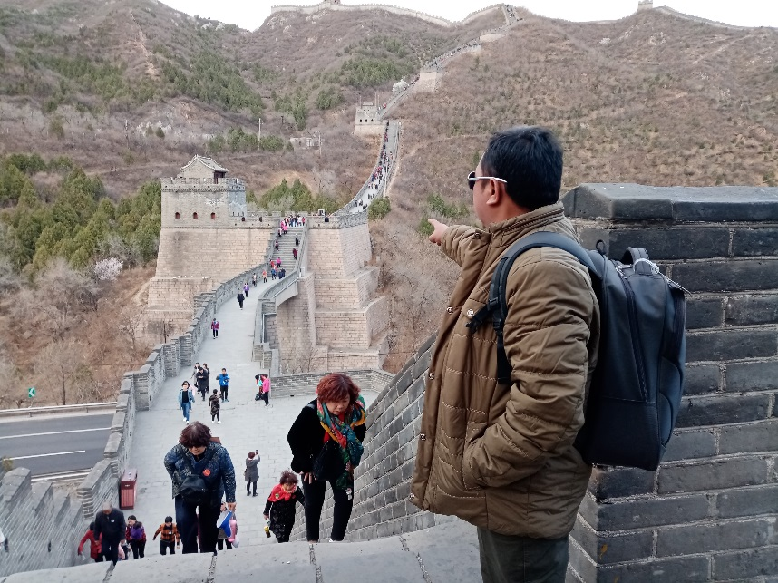

Slide 2
BIODATA DIRI
NAMA : ARNOLD JACOBUS, S.Pd.SD.,M.Pd.
NIP : 19830808 201001 1 025
TTL : PEMANGKAT, 08 AGUSTUS 1983
AGAMA : ISLAM
TEMPAT TUGAS : SD NEGERI 94 SINGKAWANG
ALAMAT RUMAH : JL. SEMAI KEL. SUNGAI GARAM
NO. HP/WA : 0895704059719
ALAMAT E-MAIL : arnoldtutor8@gmail.com
Facebook : Arnold Jacobus
Website : arnoldjacobus.wordpress.com
Youtube : Guru Inspiratifku

Slide 3
- Tahun 2013, menjadi finalis Lomba Kreativitas Guru tingkat Nasional
- Tahun 2014, meraih peringkat 1 dalam lomba Karya Tulis Ilmiah tingkat Kota
Singkawang.
- Tahun 2015, meraih juara 1 Lomba Guru Berani Menginspirasi
- Tahun 2017, menjadi juara 2 Guru SD Berprestasi tingkat Kota Singkawang.
- Tahun 2017, menjadi juara 1 Olimpiade Guru Nasional (OGN) tingkat Provinsi
Kalimantan Barat.
- Tahun 2017, Finalis Olimpiade Guru Nasional (OGN) tingkat Nasional di Jakarta.
- Tahun 2018, menjadi juara 1 Guru SD Berprestasi tingkat Kecamatan.
- Tahun 2018, menjadi juara 1 Guru SD Berprestasi tingkat Kota.
- Tahun 2018, menjadi juara 1 Guru SD Berprestasi tingkat Provinsi.
- Tahun 2018, Finalis Guru SD Berprestasi tingkat Nasional
- Tahun 2019, Dikirim ke Negara Tiongkok, Pelatihan Pendidikan STEM & HOTS

Slide 4
PEMBELAJARAN yang
INOVATIF &
MENYENANGKAN
Oleh:
ARNOLD JACOBUS

Slide 5
TUJUAN PENDIDIKAN NASIONAL
(UU No.20 Tahun 2003)
“Pendidikan Nasional .............……………………… bertujuan untuk berkembangnya potensi peserta didik agar menjadi manusia yang Beriman dan Bertakwa kepada Tuhan Yang Maha Esa, Berakhlak Mulia, Sehat, Berilmu, Cakap, Kreatif, Mandiri, dan menjadi warga negara yang Demokratis serta Bertanggung jawab.”

Slide 6

TUJUAN PENDIDIKAN
KARAKTER BAIK
ANAK
INDONESIA
TERAMPIL
CERDAS

Slide 7

KONSEP PENDIDIKAN
MENURUT KI HADJAR DEWANTARA

Slide 8





SEKOLAH
PENDIDIKAN
PENDIDIKAN
PENDIDIKAN
BERKARAKTER
BERMAKNA
MENYENANGKAN

Slide 9
PERMASALAHAN
PENDIDIKAN INDONESIA
GURU
KURIKULUM
SAPRAS

Slide 10
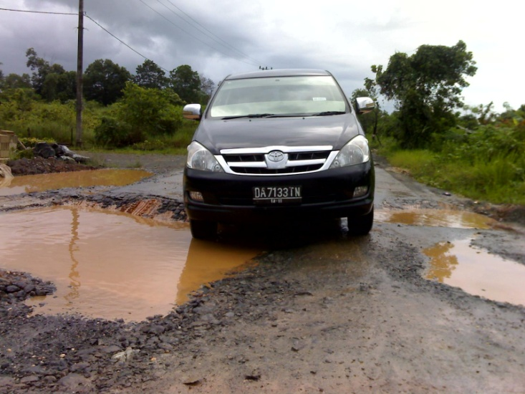
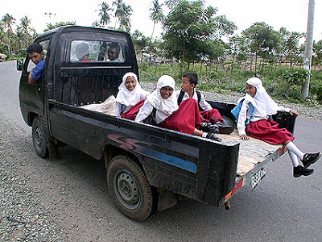
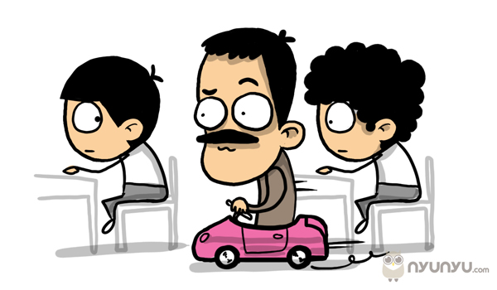
GURU
SUPIR
KURIKULUM
KENDARAAN
SAPRAS
JALAN RAYA
SISWA
PENUMPANG

Slide 11
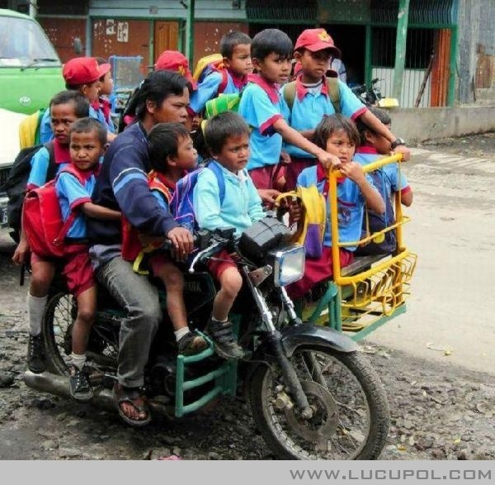
Guru
Kurikulum
Sapras

Slide 12

BELAJAR AKAN EFEKTIF KALAU DALAM KEADAAN “FUN”
(Gordon Dryden & Jeannette Vos, 2002:36, Learning Revolution)

Slide 13
LANDASAN YURIDIS
PP No. 19 tahun 2005 Pasal 19 (2) “Proses pembelajaran pada satuan pendidikan diselenggarakan secara interaktif, inspiratif, MENYENANGKAN, menantang, memotivasi peserta didik untuk berpartisipasi aktif, serta memberikan ruang yang cukup bagi prakarsa, kreativitas, dan kemandirian sesuai dengan bakat, minat, dan perkembangan fisik serta psikologis peserta didik.”
UU No.20 tahun 2003 Pasal 40 (2) “Pendidik dan tenaga pendidikan berkewajiban menciptakan suasana pendidikan yang bermakna, MENYENANGKAN, kreatif, dinamis, dan dialogis.”

Slide 14
ZONA OTAK
(Hans Berger, 1924)
Gelombang Delta
(Tidur Tanpa mimpi)
Gelombang Teta
(Tidur & Bermimpi)
Gelombang Alfa
(Rileks & Waspada)
Gelombang Beta
(Marah, Stres, Bingung, Pusing)
GELOMBANG ALFA
Kondisi Yang Tepat Untuk Belajar

Slide 15
Cara Masuk Ke Dalam
Zona Alfa
(Relaks dan Menyenangkan )
Appersepsi
(Warmer)
Fun Story
(Cerita Lucu )
ALFA
Musik
Ice Breaking
( Yel-yel, Menyanyi)
Pembelajaran Menyenangkan

Slide 16
STRATEGI
PEMBELAJARAN JARAK JAUH
DIMASA PANDEMI COVID-19

Slide 17

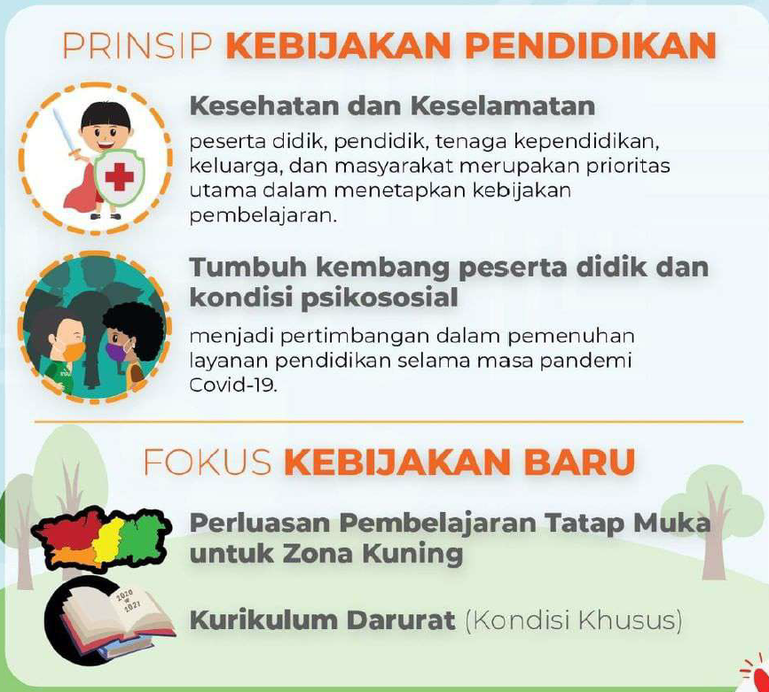
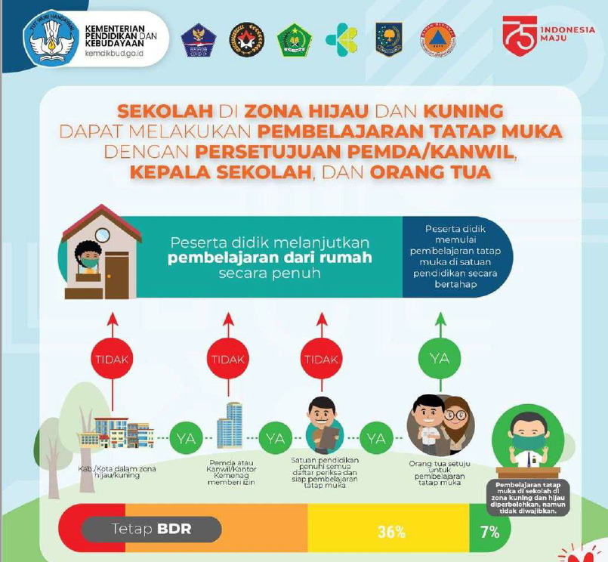
SKB 4 MENTERI : PANDUAN PENYELENGGARAAN PEMBELAJARAN PADA MASA PANDEMI COVID-19
TAHUN AJARAN 2021/2022

Slide 18
Pembelajaran tatap muka di sekolah diperbolehkan untuk zona hijau dan zona kuning

Slide 19
Pembelajaran tatap muka di satuan pendidikan yang memenuhi kesiapan dilaksanakan secara bertahap, diawali dengan masa transisi selama dua bulan. Jika aman, dilanjutkan dengan masa kebiasaan baru.

Slide 21

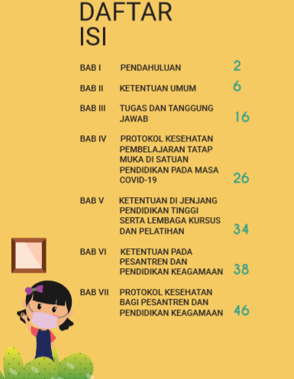
Panduan Penyelenggaraan Pembelajaran di Masa Pandemi Covid-19

Slide 22










TUJUAN
SASARAN
1
Memastikan pemenuhan hak anak untuk mendapatkan layanan pendidikan selama darurat COVID-19
1
Dinas Pendidikan;
Kepala Satuan Pendidikan; Pendidik; Peserta Didik; dan
Orang tua/Wali
2
3
2
Melindungi warga satuan pendidikan dari dampak buruk COVID-19.
3
Mencegah penyebaran dan penularan COVID-19 di satuan pendidikan
4
Memastikan pemenuhan dukungan psikososial bagi pendidik, peserta didik dan orang tua/wali

Slide 23
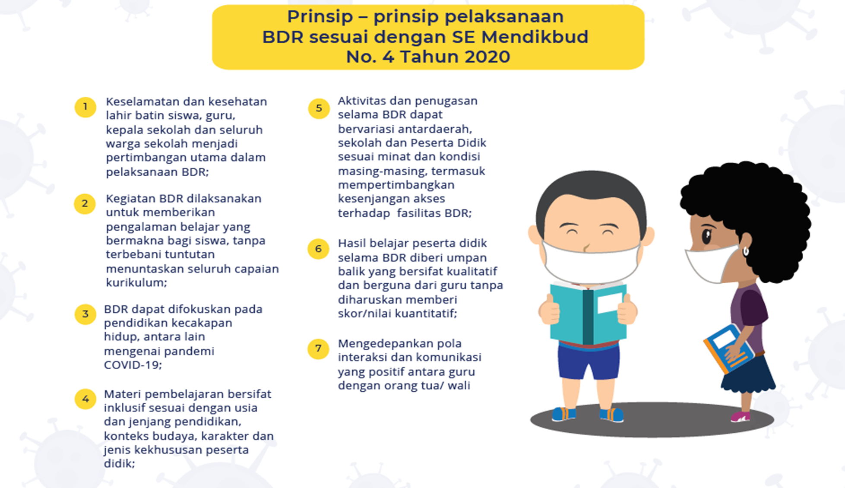

Slide 24



BELAJAR DARI RUMAH (BDR)
V
V
DARING
LURING
(Surat Edaran Nomor 15 Tahun 2020)

Slide 25

PEMBELAJARAN DARING DAN LURING
PJJ Dalam Jaringan (Daring) /Online
PJJ Luar Jaringan (Luring) /Offline
Daring dengan kegiatan tatap muka virtual
Contoh : PJJ melalui vicon☹Webex, TEAMS, Zoom)
Daring tanpa kegiatan tatap muka virtual (kelas maya)-LMS(Learning manajemen system) Contoh : Edmodo, Google Class Room, TEAMS, dll
Luring dengan media elektronik Contoh : televisi, radio, video pembelajaran
Luring dengan media non elektronik
Contoh : Buku, Lembar kerja,
Modul, Buku Paket

Slide 26
PEMBELAJARAN DARING
Menentukan menggunakan aplikasi yang mana.
Synchronous : WA, Webex, Zoom, Lark, Google Meet, dll
Asynchronous : Google Classroom, Edmodo,
Menentukan jadwal Pembelajaran Daring
Dan seterusnya, sesuaikan dengan RPP Daring

Slide 27
PEMBELAJARAN LURING
MENGATUR WAKTU PERTEMUAN
(Membuat jadwal siswa/orangtua hadir di sekolah secara shift)
Pada saat di sekolah :
  Siswa/orangtua/wali hadir dengan menggunakan masker.
  Siswa/orangtua/wali mencuci tangan di tempat yang disediakan oleh sekolah
  Guru Piket mengukur suhu siswa/orangtua/wali yang datang ke sekolah
  Di sekolah selalu mengatur jarak minimal 1 meter
  Dst… sesuaikan dengan RPP Luring

Slide 28


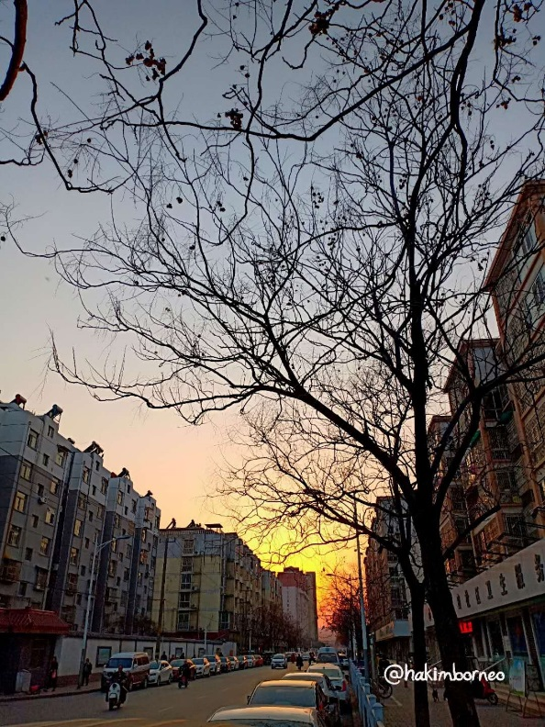
TERIMA KASIH

